Slide 1
n. 2 La storia contemporanea: metodi e fonti

Slide 2
Ottocento e Novecento e le cronologie interne
Quando inizia la storia contemporanea? Dibattito aperto fra gli studiosi, ma dipende dalla prospettiva che si adotta.
Utile adottare una prospettiva di lunga periodo che parte dalle due rivoluzioni politiche di fine Settecento (americana e francese) e dalla rivoluzione industriale inglese. (vedi testo di Banti). E’ in quest’arco di tempo che si sono avute le grandi trasformazioni istituzionali sul piano dei diritti civili; la grande spinta verso la modernizzazione; la trasformazione della società, del mercato e dei rapporti familiari e di lavoro.
Vi sono studiosi che invece indicano gli anni di fine Ottocento o addirittura quelli della Prima guerra mondiale come inizio dell’età contemporanea, legandola più ai fatti politici, alla trasformazioni geopolitiche e alla nascita della società di massa.
Diverse cronologie adottate in altri stati: Germania; Inghilterra ad esempio.

Slide 3
Le cronologie interne e i momenti di congiuntura
Accanto ai grandi momenti di svolta, che coinvolsero tutta Europa e anche il resto del mondo, vi sono poi delle cronologie interne, di carattere nazionale, e quindi diverse fra di loro.
Esempio: le rivoluzioni del 1848 in Europa (svolta generale). L’inizio della prima guerra d’Indipendenza in Italia (svolta nazionale).
Nella ricerca storica, su ogni determinato tema o questione, possono poi essere identificate delle periodizzazioni interne, che aiutano a spiegare l’evento.

Slide 4
Quali sono allora i compiti degli storici?
Vediamone i principali:
Narrare, descrivere, comprendere, spiegare, ma anche giudicare (vi invito a soffermarvi su quest’ultima azione).
la grande difficoltà è tenere assieme il tutto; azione necessaria per non commettere danni.
Lo storico interroga il presente, perché lo aiuta a comprendere il passato.
Conoscere ciò che è avvenuto aiuta ad affrontare il presente, anche quando sembra incomprensibile. (suggerisco. a chi volesse approfondire, la lettura di Marc Bloch, Apologia della Storia).

Slide 5
Alcune caratteristiche della storia contemporanea
Cerniera fra passato e futuro.
I fatti che si narrano talvolta sono coevi
E’ una storiografia giovane rispetto alla storia antica, medioevale, moderna e contemporanea.
Prima cattedra di Storia contemporanea in Italia è degli anni Sessanta, dopo la II guerra mondiale.
Benedetto Croce (nel 1927), in Storia d’Italia dal 1861 al 1915:
“Il periodo che si apre con questa, per ciò stesso che è ancora aperto, non è di competenza dello storico, ma del politico. Né io vorrò mai confondere e contaminare l’indagine storica con la polemica politica, la quale si fa, e si deve certamente fare, ma in altro luogo”.

Slide 6
Alcuni problemi e caratteristiche del mestiere di storico
Il fatto che uno storico partecipi ai fatti, ne inficia l’attendibilità? E’ una delle questioni più ricorrenti.
Lo storico contemporaneista deve fare SEMPRE i conti con il presente, ma al tempo stesso (a differenza dei filosofi) ANCHE con il passato (cfr. Mariuccia Salvati)
Non esiste il MAI PIU’
Non esiste “da oggi non sarà più come prima”
Sono frutto di giudizi emotivi, che poco hanno a che fare con il mestiere dello storico.
Fare attenzione ai facili stereotipi, di cui è infarcita la storia contemporanea.

Slide 7
I grandi rischi del mestiere
Fare previsioni per il futuro sulla base del presente (molti pseudo storici lo fanno in TV). Lo storico NON fa previsioni, ma si limita ad analizzare il presente con la sua “cassetta degli attrezzi”, cioè le sue conoscenze del passato.
L’uso politico della storia. Lo storico deve rifuggire dal diventare strumento ad esempio delle storie nazionali, ma mantenere una sua indipendenza di lettura dei fatti. Vi sono però storici che hanno accettato ed accettano di “rileggere” in chiave nazionale il passato (operazione fatta nell’ex URSS; attualmente in corso in Europa dell’Est; etc.)

Slide 8
Metodi e categorie
Lo storico si confronta costantemente con le altre discipline e ne fa tesoro nelle sue ricerche, in un’ ottica di interdisciplinarietà
Utili i confronti con l’antropologia, la sociologia, la psicologia, la storia della letteratura, la filosofia etc.
Adozione di metodi quantitativi e metodi qualitativi, che vanno il più possibile tenuti assieme. (ad esempio l’analisi di un censimento).
Analisi di una serie di “parole chiave” che hanno caratterizzato il Novecento (ad esempio: violenza, crisi, sicurezza).

Slide 9
Il rapporto storia-memoria
Questa è una peculiarità della storia contemporanea, che prevede il confronto con le memorie dei testimoni, con le memorie urbane (vie, monumenti, piazze etc.)
Necessario distinguere fra memoria collettiva (cfr. Halbwachs) e memorie individuali; memorie pubbliche (lapidi, cippi, cimiteri di guerra etc.)
Vi sono i luoghi della memoria, che evocano fatti ed eventi (le piazze, le montagne della Prima guerra mondiale; i campi di concentramento; il Muro di Berlino, ground Zero etc).
Pericolo delle rimozioni della storia (guerra civile in Spagna; crimini degli italiani nei Balcani; l’occupazione di Vichy in Francia).

Slide 10
Le fonti
La storia contemporanea può contare su molte tipologie di fonti, che si suddividono in narrative e documentarie.
Le fonti narrative sono il prodotto della storiografia: cioè volumi monografici e saggi su di un determinato tema.
Le fonti documentarie invece sono quelle di prima mano, che noi usiamo per trovare delle informazioni su di un determinato tema. Le fonti possono essere di varia produzione: istituzionali e pubbliche; private, a stampa, orali, audiovisive, letterarie etc.

Slide 11
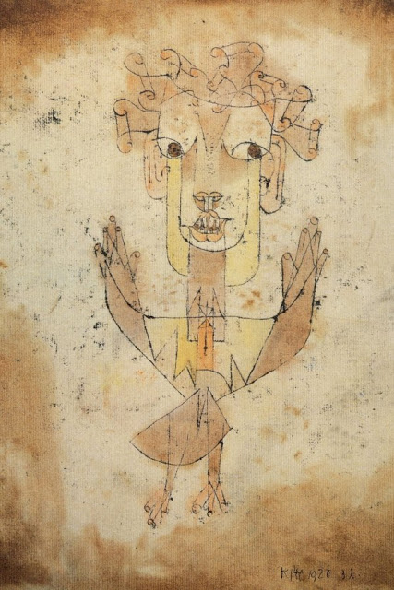
Riflettete su questo passaggio
"C’è un quadro di Klee che s’intitola Angelus Novus. Vi si trova un angelo che sembra in atto di allontanarsi da qualcosa su cui fissa lo sguardo. Ha gli occhi spalancati, la bocca aperta, le ali distese. L’angelo della storia deve avere questo aspetto. Ha il viso rivolto al passato. Dove ci appare una catena di eventi, egli vede una sola catastrofe, che accumula senza tregua rovine su rovine e le rovescia ai suoi piedi. Egli vorrebbe ben trattenersi, destare i morti e ricomporre l’infranto. Ma una tempesta spira dal paradiso, che si è impigliata nelle sue ali, ed è così forte che gli non può chiuderle. Questa tempesta lo spinge irresistibilmente nel futuro, a cui volge le spalle, mentre il cumulo delle rovine sale davanti a lui al cielo. Ciò che chiamiamo il progresso, è questa tempesta."
(Walter Benjamin, Angelus Novus, tr. it. Einaudi 1961, p. 80)

